Slide 1
RECURSOS DE COVERAGE TO CARE
[Nombre del presentador], CMS OMH [Fecha MM/DD/AAA]
Notes:
Hola a todos y gracias por acompañarme hoy para conocer Coverage to Care y los recursos disponibles para usted.
(Preséntese)

Slide 2
TABLA DE CONTENIDOS
Oficina de Salud de las Minorías de los Centros de Servicios de Medicare y Medicaid…………….Página 3
Recursos C2C…...…………………………………Página 8
Cómo usar la cobertura médica…………………Página 16
Asociarse con C2C………………………….……Página 34
Gracias ……………………………………………Página 41

Slide 3
OFICINA DE SALUD DE LAS MINORÍAS DE LOS CENTROS DE SERVICIOS DE MEDICARE Y MEDICAID
Notes:
Antes de abordar la iniciativa de Coverage to Care (C2C), me gustaría brindar una breve descripción general de la oficina de Salud de las Minorías de los Centros de Servicios de Medicare y Medicaid. La oficina de Salud de las Minorías de los Centros de Servicios de Medicare y Medicaid supervisa la iniciativa de C2C, así como otros programas que apuntan a mejorar la equidad en salud y reducir las desigualdades.

Slide 4







OFICINA DE SALUD DE LAS MINORÍAS DE LOS CENTROS DE SERVICIOS DE MEDICARE Y MEDICAID
Los Centros de Servicios de Medicare y Medicaid (Center for Medicare & Medicaid Services, CMS) son los mayores proveedores de seguros médicos en los Estados Unidos, responsables de asegurar que más de 150 millones de personas que tienen el respaldo de los programas de CMS (Medicare, Medicaid, Programa de Seguro Médico para Niños -Children’s Health Insurance Program-, y los mercados de seguros médicos -Health Insurance Marketplaces-) puedan acceder a la atención y cobertura médica que necesitan y merecen.
La Oficina de Salud de las Minorías de los Centros de Servicios de Medicare y Medicaid (Center for Medicare & Medicaid Services Office of Minority Health, CMS OMH) es una de las ocho oficinas de salud de las minorías dentro del Departamento de Salud y Servicios Sociales de los EE. UU. (U. S. Department of Health and Human Services). CMS OMH trabaja con socios locales y federales para eliminar las desigualdades en la salud, al mismo tiempo que la mejora para todas las poblaciones minoritarias, comunidades raciales y étnicas; personas con nivel de inglés limitado, lesbianas, gais, bisexuales, transgénero y queer (LGBTQ+); personas con discapacidades; personas que viven en áreas rurales; y personas que se ven afectadas de otra manera por la pobreza o las desigualdades persistentes.
Notes:
A continuación, hay una descripción general de los Centros de Servicios de Medicare y Medicaid (o "CMS") y su Oficina de Salud de las Minorías (CMS OMH).
CMS es el mayor proveedor de seguros médicos en los Estados Unidos y es responsable de asegurar que más de 150 millones de personas que tienen el respaldo de los programas de CMS – como Medicare, Medicaid, Programa de Seguro Médico para Niños y los Mercados de Seguros Médicos – accedan a la atención y cobertura médica que necesitan y merecen.
La oficina de Salud de las Minorías de CMS es una de las ocho oficinas de salud de las minorías dentro del Departamento de Salud y Servicios Sociales de los EE. UU. (U. S. Department of Health and Human Services). Trabajan con socios locales y federales para eliminar las desigualdades en la salud, al mismo tiempo que mejoran la salud en las poblaciones minoritarias.

Slide 5




CMS OMH
Misión
La oficina de Salud de las Minorías de los Centros de Servicios de Medicare y Medicaid (CMS OMH) liderará los avances y la integración de la equidad en la salud en el desarrollo; la evaluación; y la implementación de las políticas, programas y asociaciones de CMS.
Visión
Todos aquellos que recibieron servicios de CSM lograron sus mejores niveles de salud y bienestar, y hemos eliminado las desigualdades en la calidad y el acceso a la atención médica.
Notes:
En esta diapositiva, verá la misión y la visión de la Oficina de Salud de las Minorías de CMS:
La misión consiste en liderar los avances y la integración de la equidad en el desarrollo, la evaluación y la implementación de las políticas, los programas y las asociaciones de CMS.
La visión consiste en ver a todos los que recibieron servicios de CMS lograr sus mejores niveles de salud y bienestar, y eliminar las desigualdades en la calidad y el acceso a la atención médica.

Slide 6
EQUIDAD Y EDUCACIÓN EN SALUD
CMS define a la equidad en salud como el logro de los niveles más altos de salud para todas las personas, en donde todos tengan una oportunidad clara y justa de alcanzar su salud óptima independientemente de la raza, etnia, discapacidad, orientación sexual, identidad de género, condición socioeconómica, lugar de residencia, idioma de preferencia, u otros factores que afecten el acceso a la atención y los resultados en salud.
La educación en salud es un tema central en Healthy People 2030 (Personas saludables 2030). Uno de los objetivos generales de la iniciativa demuestra esto: "Eliminar las desigualdades en salud, alcanzar la equidad y la educación en salud para mejorar la salud y el bienestar de todos".
Marco para la equidad en salud de CMS Prioridad 4: Acceso avanzado al idioma, educación en salud, y prestación de servicios adaptados a la cultura. El acceso al idioma, la educación en salud, y la prestación de servicios adaptados a la cultura desempeñan un papel clave en la calidad de la atención médica, la seguridad y la experiencia del paciente y pueden mejorar los resultados en la salud.
Notes:
La equidad y educación en salud son pilares clave de la iniciativa de C2C.
La equidad en salud, según la define CMS, es el logro de los niveles más altos de salud para todas las personas, en donde todos tengan una oportunidad clara y justa de alcanzar su salud óptima independientemente de la raza, etnia, discapacidad, orientación sexual, identidad de género, condición socioeconómica, lugar de residencia, idioma de preferencia, u otros factores que afecten el acceso a la atención y los resultados en salud.
La equidad y la educación en salud también son centrales para el objetivo general de la iniciativa Healthy People 2030 de: "Eliminar las desigualdades en salud, alcanzar la equidad y la educación en salud para mejorar la salud y el bienestar de todos". La definición de educación en salud se actualizó con el lanzamiento de la iniciativa Healthy People 2030 para abordar la educación en salud personal y organizacional:
Educación en salud personal es el grado en el que las personas tienen la capacidad de encontrar, comprender y utilizar la información y los servicios para comunicar decisiones y acciones relacionadas con la salud de ellos mismos y los demás.
Educación en salud organizacional es el grado en el que las organizaciones permiten de manera equitativa que los individuos encuentren, comprendan y utilicen la información y los servicios para comunicar decisiones y acciones relacionadas con la salud de ellos mismos y los demás.
Este objetivo se adapta a las prioridades del Marco para la equidad en salud de CMS, particularmente la Prioridad 4: Acceso avanzado al idioma, educación en salud, y prestación de servicios adaptados a la cultura. El acceso al idioma y a la educación en salud puede mejorar la calidad de la atención médica de un paciente, así como su experiencia y resultados de salud.
Esto significa que proporcionamos información en salud que:
Considera las identidades culturales y las experiencias vividas de las comunidades y las personas a quienes les brindamos servicios
está escrita de manera comprensible y
está disponible en varios idiomas.
Esto permite que las personas a quienes ayudamos tengan acceso a la información que necesitan para tomar decisiones de salud fundamentadas.

Slide 7
COVERAGE TO CARE (C2C)
¿Qué es C2C?
C2C tiene como objetivo ayudar a las personas a comprender sus coberturas médicas y comunicarlas con servicios preventivos y de atención primaria adecuados para ellas, con el fin de que tengan una vida longeva y saludable.
Notes:
C2C fue creado con la idea de que, a medida que las personas adquieren una cobertura médica, deben saber cómo usarla. En los últimos años, muchas personas has adquirido una cobertura por primera vez o luego de mucho tiempo.
Los recursos C2C ayudan a los consumidores a comprender sus coberturas médicas y a utilizarlas de manera eficiente, de modo que puedan recibir servicios preventivos y de atención primaria de un proveedor que acepte sus coberturas. Esto los ayudará a acceder a la atención que necesitan para vivir una vida longeva y saludable.
Todo el mundo puede utilizar los recursos C2C, independientemente de su tipo de seguro.

Slide 8
RECURSOS C2C
5 maneras de aprovechar al máximo su cobertura de salud
Recursos de prevención
Guía para una mejor atención
Información orientativa sobre la salud conductual
Administre sus costos de atención médica
Conjunto de herramientas para la inscripción
Conjunto de herramientas para socios y Presentación comunitaria
Notes:
Existen diversos recursos C2C que incluyen:
Las 5 maneras de aprovechar al máximo su cobertura de salud, disponible en 8 idiomas: Inglés, español, árabe, chino, criollo haitiano, coreano, ruso y vietnamita.
Recursos de prevención, que destaca cómo aprovechar de los servicios preventivos.
Guía para una mejor atención, que explica el significado de cobertura médica y cómo utilizarla. También existe una guía de complemento, la Información orientativa sobre la salud conductual, servicios de salud mental y consumo de sustancias.
El recurso Administre sus costos de atención médica brinda ayuda sobre cómo seleccionar el mejor plan según lo que usted pueda costear.
El Conjunto de herramientas para la inscripción es para socios comunitarios, asistentes y demás personas que ayudan a los consumidores a inscribirse en una cobertura o cambiar de plan. Incluye información sobre cómo guiar a los consumidores a elegir el plan que satisfaga sus necesidades y utilizar sus coberturas para acceder a la atención que necesitan.
Para finalizar, existen recursos C2C para socios, que incluyen un kit de herramientas con materiales listos para usar, con el fin de ayudar a divulgar los recursos C2C.
Hablaré sobre estos materiales con mayor detalle más tarde en la presentación.

Slide 9
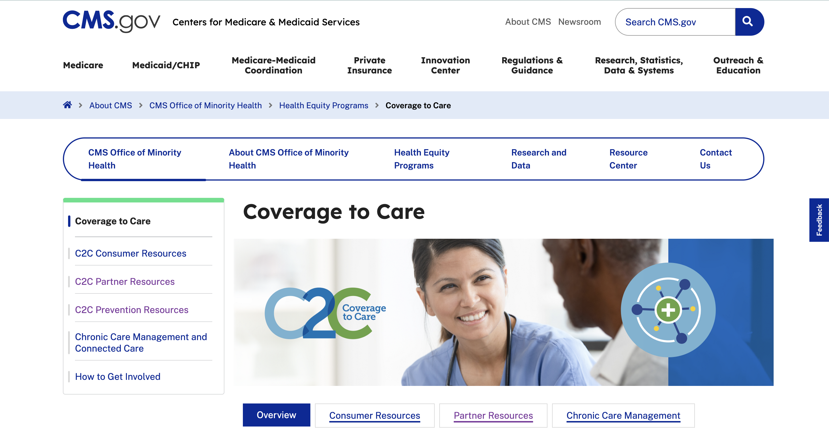
VISITE GO.CMS.GOV/C2C
Notes:
Todos los recursos de C2C están disponibles en el sitio web de CMS OMH. Simplemente visite go.cms.gov/C2C.
Aquí hay una captura de pantalla de la página. Si utiliza el panel de navegación a la izquierda, verá la página de C2C y las subpáginas para el consumidor, el socio y los recursos de prevención.

Slide 10
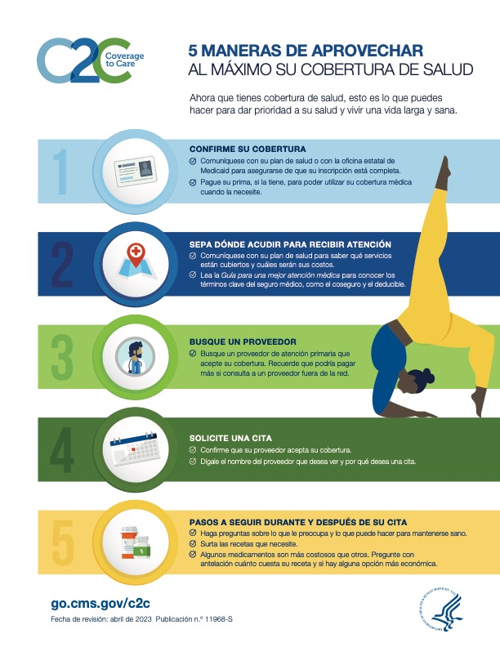
5 MANERAS DE APROVECHAR AL MÁXIMO SU COBERTURA DE SALUD
Material de referencia de lectura rápida para comenzar la trayectoria de la cobertura a la atención
Disponible en árabe, chino, inglés, criollo haitiano, coreano, ruso, español, ucraniano, y vietnamita
5 maneras de aprovechar al máximo su cobertura de salud PDF
Notes:
Este es el recurso 5 maneras de aprovechar al máximo su cobertura de salud. Destaca las cinco áreas a abordar para asegurarse de que está sacando el mayor provecho de su cobertura médica.
Este recurso también está disponible en los 8 idiomas que ve en la diapositiva.
Aquí se detalla cada una de las alternativas de las que puede sacar el mayor provecho de su cobertura médica:
Confirme su cobertura – Comuníquese con la oficina estatal de Medicaid o de su plan médico para asegurarse de que su inscripción se haya completado y recuerde pagar su prima si es que cuentan con una, de modo que pueda usar la cobertura cuando la necesite.
Sepa dónde acudir para recibir atención médica – Comuníquese con su plan médico para comprender los servicios que están cubiertos y cuáles serán los costos. Revise el recurso "Guía para una mejor atención", que brinda una guía sobre los términos clave de cobertura médica, como coseguro y deducible.
Encuentre un proveedor – Elija un proveedor de atención médica que acepte su cobertura. Es posible que pague más para consultar con un proveedor que está fuera de la red.
Programe una cita – Confirme si su proveedor acepta su cobertura. También comparta el nombre del proveedor que desea consultar y el motivo de su cita.
Próximos pasos durante y después de su cita – Asegúrese de hacer preguntas sobre sus preocupaciones y lo que debe hacer para mantenerse saludable. Recuerde completar sus recetas y consultar el costo por adelantado, ya que algunos medicamentos son más costosos que otros.

Slide 11
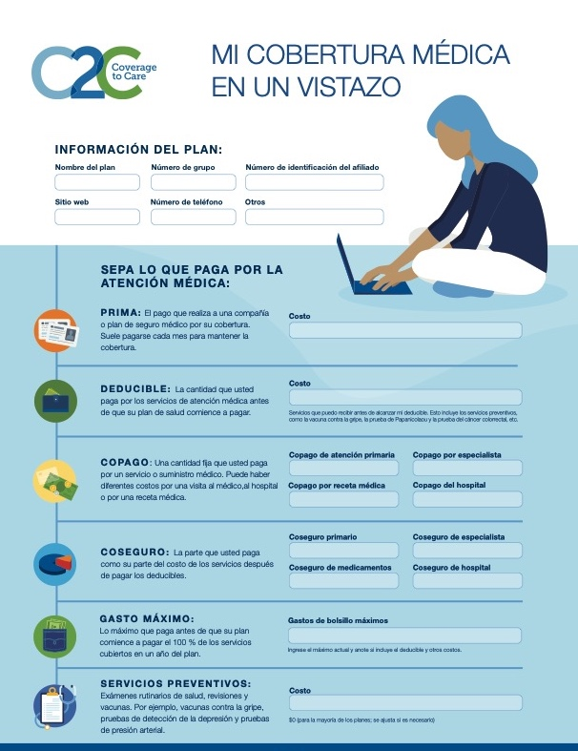
MI COBERTURA MÉDICA EN UN VISTAZO
Se creó el recurso personalizable en respuesta directa a las solicitudes de información personalizada de los consumidores y socios
Incluye:
Información del plan
Sepa lo que paga por la atención médica
Sepa dónde acudir para recibir atención médica
Fechas a recordar, notas
Disponible en árabe, chino, inglés, criollo haitiano, coreano, ruso, español, ucraniano y vietnamita
Mi cobertura médica en un vistazo PDF
Notes:
Otro recurso útil es Mi cobertura médica en un vistazo.
Puede utilizar este recurso para escribir información específica para su plan médico, que incluye:
Información del plan
Información de copago
Dónde acudir para recibir atención médica
Fechas a recordar
También hay un lugar para tomar notas.
Este lo ayuda a mantener la información personalizada todo en un solo lugar.

Slide 12
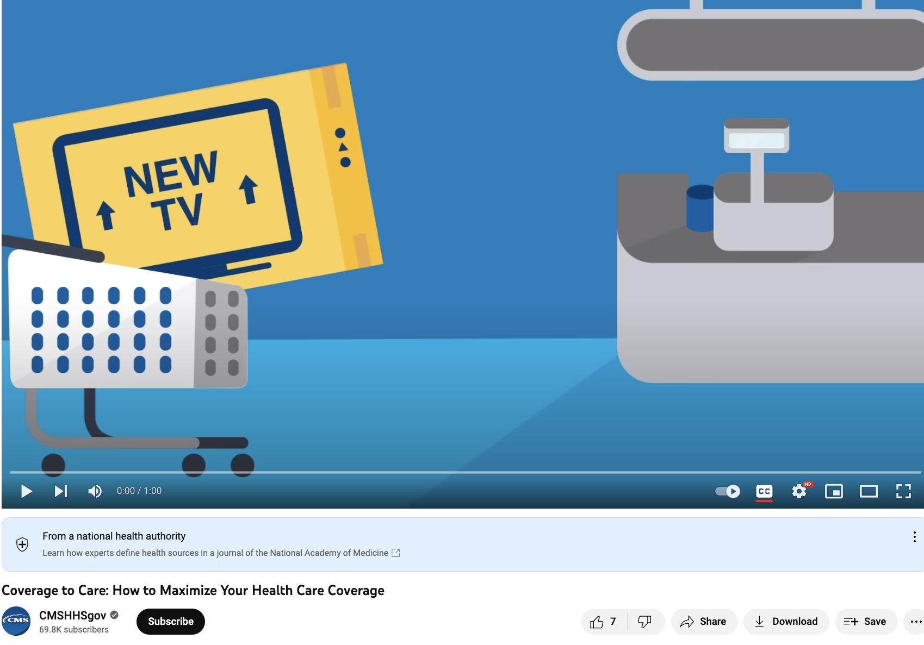
CÓMO MAXIMIZAR SU PLAN MÉDICO
Una breve serie animada sobre cómo los consumidores pueden usar su cobertura para comunicarse con los servicios de atención primaria
Incluye videos adicionales animados:
Confirme su cobertura
Sepa dónde acudir para recibir respuestas
Encuentre un proveedor
Programe una cita
Complete sus recetas
Videos disponibles en inglés y en español
Video de cómo maximizar la cobertura de su plan médico
Notes:
Cómo maximizar su plan médico es un breve video animado sobre cómo puede utilizar su cobertura para comunicarse con servicios de atención primaria. Es similar al recurso "5 maneras de aprovechar al máximo su cobertura de salud", pero fue reversionado a formato video para que las personas puedan encontrar la información que necesitan de diversas maneras.
Le siguen otra sucesión de varios videos que cuentan la historia sobre las diferentes alternativas en las que puede maximizar su cobertura médica.
Todos los videos están disponibles en inglés y en español.

Slide 13

TELESALUD: QUÉ DEBE SABER PARA SU FAMILIA
Aprenda sobre los tipos de atención, cómo prepararse para una cita médica y qué esperar, entre otra información
Incluye:
Aspectos básicos de la telesalud
Tipos de servicios de telesalud
Pasos para utilizar la telesalud
Información sobre intérpretes de idiomas
Disponible en árabe, chino, inglés, criollo haitiano, coreano, ruso, español, y vietnamita
Telesalud: qué debe saber para su familia PDF
Telesalud para proveedores: qué debe saber PDF
Notes:
La telesalud: El recurso qué debe saber para su familia lo ayuda a encontrar los tipos de atención disponibles a través de la telesalud. También lo ayuda a comprender cómo prepararse para una cita médica y qué esperar durante un turno de telesalud, entre otras cuestiones.
Este recurso también está disponible en 8 idiomas.

Slide 14
CÓMO USAR LA COBERTURA MÉDICA
Notes:
Los objetivos de C2C se centran en aumentar la comunicación del consumidor con la atención médica y mejorar los resultados en la salud. Los puntos principales son que encuentre un proveedor, agenden una cita y reciban servicios preventivos.
CMS OMH tiene varios recursos disponibles para ayudar, que incluyen la Guía para una mejor atención de C2C.

Slide 15

GUÍA PARA UNA MEJOR ATENCIÓN
Explica lo que es la cobertura médica y cómo utilizarla para recibir atención primaria y servicios preventivos
Incluye herramientas del consumidor:
8 pasos para una mejor atención
Tarjeta de seguro
Atención primaria vs. Atención de emergencia
Explicación de los beneficios
Disponible en 10 idiomas que incluyen una versión en Navajo
Guía para una mejor atención PDF
Notes:
La Guía para una mejor atención explica lo que es la cobertura médica y cómo utilizarla para recibir atención primaria y servicios preventivos. Incluye los 8 pasos para mejorar su atención y una variedad de herramientas.
También está disponible en 10 idiomas, que incluyen ucraniano y una versión tribal con información adicional para las comunidades indígenas estadounidenses y nativos de Alaska.

Slide 16
INFORMACIÓN ORIENTATIVA PARA RECIBIR UNA MEJOR ATENCIÓN (CONTINUACIÓN)
Notes:
Esta es una captura de pantalla de la Guía para una mejor atención. Se dispone de muchos materiales de C2C que completan el contenido de este recurso, que incluyen recursos preventivos y para la salud conductual.
Ahora, abordaré cada uno de los pasos descritos en la Información orientativa.

Slide 17
1. Priorice su salud
Puntos clave para los consumidores
Mantenerse saludable es importante para usted y su familia
Mantenga un estilo de vida saludable en el hogar, en el trabajo y en la comunidad
Acceda a exámenes de salud y tratamiento de condiciones crónicas
Mantenga toda la información de la salud personal en un solo lugar
Notes:
Paso 1: Priorice su salud.
Este paso destaca la importancia de la atención preventiva, así como los beneficios de mantener un estilo de vida saludable, lo que incluye hacerse exámenes de salud y mantener su información de salud en un solo lugar.

Slide 18
2. Comprender su cobertura médica
Puntos clave para los consumidores
Revise su plan para ver los servicios que cubre
Conozca la diferencia entre dentro de la red y fuera de la red
Comprenda los gastos de bolsillo
Aprenda términos clave sobre seguro:
Red
Prima
Deducible
Copago (copagar)
Coseguro
Notes:
Paso 2: Comprender su cobertura médica.
Este paso se centra en las principales cuestiones que usted debe saber sobre su cobertura, incluidos los servicios cubiertos, la diferencia entre proveedores dentro y fuera de la red, gastos de bolsillo y términos clave como prima, deducible, copago y coseguro.

Slide 19
2. Comprender su cobertura médica (continuación)
Puntos clave para los consumidores
Debe recibir un paquete de membresía y una tarjeta de seguro de su plan médico o de su programa estatal de Medicaid o CHIP
Si tiene problemas para comprender la información de la tarjeta de seguro, puede comunicarse con el plan médico para recibir ayuda
Notes:
Aquí hay una captura de pantalla de una tarjeta de seguro de muestra, en la que se puede ver mucha información sobre su plan.
Si tiene preguntas, no dude en llamar a su plan para recibir ayuda.

Slide 20
3. Sepa dónde acudir para recibir atención médica
Puntos clave para los consumidores
Conozca la diferencia entre proveedor de atención primaria, departamentos de emergencia y centros de atención de urgencias.
Aunque puede recibir atención médica de muchos lugares diferentes, es mejor que reciba la atención de rutina y los servicios preventivos recomendados por parte de un proveedor de atención primaria.
Existen grandes diferencias entre las visitas a su proveedor de atención primaria y las visitas al departamento de emergencias, como los costos, el tiempo que pasa esperando para recibir atención y el seguimiento.
Si tiene una emergencia o una situación que atente contra su vida, llame al 9-1-1.
Notes:
Paso 3: Sepa dónde acudir para recibir atención médica
Este paso detalla las diferencias entre los proveedores de atención primaria, los departamentos de emergencia y los centros de atención de urgencias, y dónde debe ir para recibir atención médica, según sus necesidades. Por ejemplo, es mejor recibir atención de rutina y servicios preventivos por parte de un proveedor de atención primaria.

Slide 21
3. Sepa dónde acudir para recibir atención médica (continuación)
Notes:
Aquí hay un cuadro comparativo que explica las diferencias entre un proveedor de atención primaria y el Departamento de emergencias, que detalla cuándo debe buscar atención médica a través de un proveedor de atención primaria o cuándo debe ir a un Departamento de emergencias.

Slide 22
4. Encuentre un proveedor
Puntos clave para los consumidores
Un proveedor es un profesional de la atención médica
Un proveedor de atención primaria (Primary Care Provider, PCP) es a quien usted visita para la mayoría de los problemas médicos. También trabajan con usted para que se realice los exámenes recomendados, lleva su historial médico, lo ayuda a tratar sus condiciones crónicas y lo contacta con otros tipos de proveedores en caso de que los necesite.
Un especialista lo verá para prestarle ciertos servicios o tratar condiciones específicas. Estos incluyen cardiólogos, psicólogos, alergistas, etc.
Es posible que necesite una derivación de su PCP antes de que pueda consultar con un especialista para que su plan médico pague la consulta.
Notes:
Paso 4: Encuentre un proveedor.
Este paso cubre los términos clave que debe conocer y ofrece alternativas para encontrar un proveedor de atención primaria o especialista.

Slide 23
4. Encuentre un proveedor (continuación)
Puntos clave para los consumidores
Identifique proveedores en su red
Llame a su compañía de seguros o al programa estatal de Medicaid y CHIP, o consulte el sitio web para encontrar proveedores en su red que acepten su cobertura médica.
Consulte con su entorno
Pregunte a sus amigos y familiares si tienen proveedores que les gusten y qué les gusta de ellos.
Elija a un proveedor
Llame a la oficina del proveedor y haga preguntas (p. ej., ¿el proveedor acepta nuevos pacientes o pacientes con su cobertura médica?)
4. Haga una consulta de prueba
Notes:
Aquí se detallan algunas formas de identificar proveedores en su red:
Llame a su compañía de seguros o al programa estatal de Medicaid y CHIP, o consulte sus sitios web para encontrar proveedores dentro de su red.
Pregunte a sus amigos y familiares a qué proveedores van y qué les gusta de ellos
Llame a las oficinas del proveedor y pregunte si aceptan nuevos pacientes, y si aceptan su cobertura médica

Slide 24
5. Programe una cita
Puntos clave para los consumidores
Cuando programe su cita, tenga a mano su tarjeta del seguro u otro tipo de documentación.
Mencione:
Su nombre y si es un paciente nuevo
Por qué desea ver al proveedor
El nombre del plan de su seguro
El nombre del proveedor que desea ver
Si tiene alguna necesidad especial (como servicios de traducción o equipamiento médico accesible)
Los días y horarios que le quedan bien
Notes:
Paso 5: Programe una cita.
Este paso brinda consejos para programar una cita con un proveedor y los datos importantes a mencionar.

Slide 25
6. Prepárese para la cita
Puntos clave para los consumidores
Si esta es su primera visita con un nuevo proveedor y está usando una nueva cobertura médica, asegúrese de llevar ciertas cosas como:
La tarjeta de seguro u otra documentación
La identificación con foto
Formularios completados
Su copago, si tiene. Pida un recibo para sus registros.
Es posible que el personal le pida completar más formularios y leer su política de privacidad, que es obligatorio por ley. Esta le indica cómo lo protegerán y mantendrán la confidencialidad de su información.
Si necesita cambiar una cita, comuníquese con la oficina de su proveedor lo antes posible para evitar costos.
Notes:
Paso 6: Prepárese para la cita.
Este paso ofrece consejos sobre cómo prepararse para la visita a su proveedor, incluido lo que debe llevar, como la tarjeta del seguro y la identificación con foto.

Slide 26
6. Prepárese para la cita (continuación)
Puntos clave para los consumidores
Cuando se reúna con su proveedor, resulta útil compartir el historial médico de su familia, cualquier tipo de historial médico disponible, los medicamentos que toma, y las preguntas o preocupaciones que pueda tener sobre su salud.
Debería responder las siguientes preguntas antes de irse de la oficina de su proveedor:
¿Cuál es el estado de mi salud? ¿Qué puedo hacer para mantenerme saludable?
¿Qué hago a continuación? ¿Tengo que hacerme análisis de sangre u otro tipo de análisis?
Si debo tomar medicamentos, ¿cuándo debo hacerlo y cuánto debo tomar? ¿Hay posibles efectos secundarios? ¿Hay una opción genérica disponible?
Pida a su proveedor materiales impresos que pueda llevarse a casa para leer. No se marche hasta que hayan respondido a todas sus preguntas y comprenda cuál es el siguiente paso que debe dar.
Notes:
Este paso resalta la información que debe preparar para conversar, como el historial médico de su familia y los medicamentos que toma en la actualidad, así como algunas preguntas que debe hacer al proveedor antes de marcharse.

Slide 27
7. Decida si el proveedor es adecuado para usted
Puntos clave para los consumidores
Su salud y bienestar son importantes y personales. Debe tener un proveedor con el que pueda trabajar; en quien pueda confiar y con quien se sienta cómodo conversando.
Si se le asigna un proveedor y usted desea consultar con otro, comuníquese con su plan médico o diríjase a su sitio web para efectuar ese cambio.
Notes:
Paso 7: Decida si el proveedor es adecuado para usted.
Este paso comparte formas en las que puede ver si el proveedor es el correcto para usted. Por ejemplo, debe tener un proveedor con quien se sienta seguro al momento de conversar. Esto es importante para que siga acudiendo al proveedor cuando se encuentre saludable o enfermo.

Slide 28
7. Decida si el proveedor es adecuado para usted (continuación)
Puntos clave para los consumidores
¿Su proveedor prestó atención a lo que usted tenía que decir y le habló de una manera que lo hizo sentir cómodo?
¿Le proporcionó la asistencia que buscaba? ¿Puedo desplazarse por el consultorio y utilizar el equipo médico sin obstáculo?
¿Sintió que recibió un buen trato por parte del proveedor y del personal del consultorio?
¿Pudo comunicarse con su proveedor o con el personal del consultorio si necesitaba hacer una pregunta?
Notes:
Estas son algunas de las preguntas que puede pensar mientras decide si el proveedor es el adecuado para usted. [Lea alguna o todas las preguntas].
Si responde que no a alguna de estas preguntas, quizás una simple conversación con el personal del consultorio sea de ayuda. O tal vez quiera regresar al Paso 4 y buscar un nuevo proveedor.

Slide 29
8. Pasos siguientes
Puntos clave para los consumidores
Siga las recomendaciones de su proveedor
Luego de visitar a su proveedor, puede recibir una Explicación de los beneficios (Explanation of Benefits, EOB)
Pague sus facturas y conserve los papeles
Complete sus recetas
Si tiene preguntas entre las visitas, comuníquese con su proveedor
Es posible que reciba una Explicación de los beneficios (EoB) luego de su visita. Una EoB es un resumen de los cargos por atención médica que recibió usted o las personas cubiertas que incluyó en su póliza. No es una factura.
Notes:
Paso 8: Pasos siguientes.
Esto es lo que debería hacer luego de su cita. Por ejemplo, seguir las recomendaciones de su proveedor, completar sus recetas y pagar sus facturas.
También es posible que reciba una Explicación de los beneficios, que es un resumen de los cargos por atención médica que recibió usted o las personas cubiertas que incluyó en su póliza.
Un ejemplo de un documento es la Explicación de los beneficios que se muestra en la pantalla.

Slide 30

INFORMACIÓN ORIENTATIVA SOBRE LA SALUD CONDUCTUAL
Ofrece información específica sobre la salud mental y los servicios para los trastornos por consumo de sustancias
Utilícela junto con la Guía para una mejor atención.
Detalla 8 pasos:
Entienda su salud conductual
Infórmese sobre el seguro médico
Adónde debe ir para recibir ayuda y tratamiento
Encuentre un proveedor de salud conductual
Programe una cita con un proveedor de salud conductual
Prepárese para la cita
Decida si el proveedor de salud conductual es adecuado para usted
Manténgase en el proceso de recuperación
Disponible en 8 idiomas
Información orientativa sobre la salud conductual PDF
Notes:
La Información orientativa sobre la salud conductual de C2C lo ayuda a comprender lo que es la salud conductual y cómo utilizar su cobertura médica para recibir servicios de salud conductual, como salud mental y servicios para los trastornos por consumo de sustancias.
Debería utilizar esto junto con la Guía para una mejor atención.
Al igual que la Guía para una mejor atención, este recurso detalla los 8 pasos que debe seguir para utilizar su seguro médico para servicios de salud conductual.
Los pasos incluyen:
Comprender su salud conductual
Informarse sobre el seguro médico
Adónde debe ir para recibir ayuda y tratamiento
Encontrar un proveedor de salud conductual
Programar una cita con un proveedor de salud conductual
Prepararse para la cita
Decidir si el proveedor de salud conductual es adecuado para usted
Mantenerse en el proceso de recuperación

Slide 31

RECURSOS DE PREVENCIÓN
La página Recursos de prevención se centra en la prevención y el estilo de vida saludable para compartir con los consumidores, republicar en línea, imprimir o encargar.
Todos los recursos están disponibles en ocho idiomas.
Volante de servicios preventivos para adultos
Volante de servicios preventivos para mujeres
Volante de servicios preventivos para hombres
Volante de servicios preventivos para adolescentes
Volante de servicios preventivos para niños
Volante de servicios preventivos para infantes
Tabloide Priorice su salud
Notes:
El sitio web de C2C también incluye Recursos de prevención, que se centran en la prevención y el estilo de vida saludable.
Estos recursos están disponibles en varios idiomas y para una amplia variedad de destinatarios, incluidos adultos, mujeres, hombres, adolescentes, niños e infantes.

Slide 32
ASOCIARSE CON C2C – CÓMO FORMAR PARTE
Notes:
C2C cuenta con diversos recursos para socios que ayudan a las personas en sus comunidades a conocer más sobre sus coberturas médicas.
.

Slide 33
USO DE LOS RECURSOS C2C
Comience a conversar. Utilice la Guía para una mejor atención como una herramienta para ayudar a las personas a comprender sus nuevas coberturas y entender la importancia de acceder a los servicios preventivos adecuados.
Ayude a los consumidores a comprender los recursos. La Guía para una mejor atención cuenta con mucha información para los consumidores. Puede ayudarlos a utilizarla como un recurso al que consultar en sus trayectorias a lograr una mejor salud y bienestar.
Personalícela. Usted conoce a su comunidad. Considere incorporar recursos e información locales.
Notes:
Cuando utilizan los recursos C2C, los socios pueden ayudar al comenzar una conversación con los consumidores sobre la cobertura médica y el uso del recurso Guía para una mejor atención como una herramienta para ayudarlos a comprender sus nuevas coberturas y la importancia los servicios preventivos.
Los socios también pueden personalizar los recursos C2C para las comunidades en las cuales trabajan. También puede agregar recursos locales o su propia información de contacto.

Slide 34
¿QUIÉN UTILIZA LOS RECURSOS C2C EN SU COMUNIDAD?
Las Oficinas del Congreso
Las organizaciones sobre los derechos de los votantes
Las sociedades de ayuda legal
Las universidades
United Way
Los asesores del Programa Estatal de Asistencia en Seguros de Salud (State Health Insurance Assistance Program)
Las asociaciones de atención primaria
Las instalaciones de diálisis
Los proveedores del programa Ryan White VIH/SIDA
Las bibliotecas
El Sistema de Justicia
Los centros de salud comunitaria
Los hospitales
Las compañías de seguro
Los departamentos de salud estatales y del condado
Agencias de ancianidad en su área (Area Agencies on Aging)
Las organizaciones tribales
Los asistentes y corredores
Las organizaciones religiosas
Notes:
Aquí hay una lista de las organizaciones que actualmente utilizan recursos C2C. Puede observar una amplia variedad de organizaciones, además de grupos de atención médica.

Slide 35

CONJUNTO DE HERRAMIENTAS DEL SOCIO
Documento de alto nivel que ofrece a los posibles socios información sobre cómo compartir materiales C2C.
Incluye:
Por qué es importante la iniciativa de C2C
Cómo colaborar
Recursos para descargar e imprimir
Cómo planificar un evento
Guía sobre cómo redactar contenido escrito
Contenido en inglés y español
Conjunto de herramientas del socio PDF
Notes:
Este es el conjunto de herramientas del socio. Es un documento de alto nivel que ofrece a los posibles socios información sobre cómo compartir materiales C2C.

Slide 36
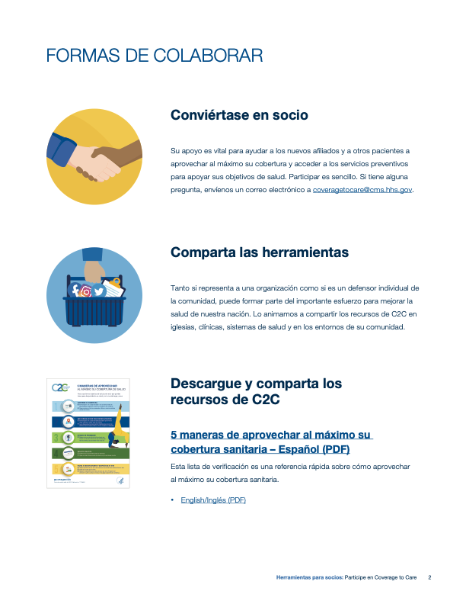
CONJUNTO DE HERRAMIENTAS DEL SOCIO (CONTINUACIÓN)
Uso del conjunto de herramientas del socio
Incluye ideas sobre cómo involucrarse, que incluyen organizar eventos en su comunidad y recursos para compartir, como publicaciones en blog, contenido de boletín, publicaciones y gráficos en redes sociales y una insignia web
Disponible en inglés y español
Uso de la presentación comunitaria C2C
Descripción general de la Guía para una mejor atención con todos los ocho pasos, diapositivas, guion y un apunte
Disponible en inglés y español
Encargue y comparta recursos C2C sin costo para su organización.
Envíe historias a coveragetocare@cms.hhs.gov.
Notes:
Este conjunto de herramientas incluye alternativas para formar parte de C2C. Incluye ejemplos de eventos, divulgación y mejores prácticas para comunicarse con los consumidores. También viene un texto ya redactado que puede utilizarse para boletines, correos electrónicos y blogs, así como en publicaciones y gráficos en redes sociales; todo en inglés y español.
La presentación comunitaria C2C es otra herramienta para incluir en este conjunto de herramientas. La presentación repasa todos los 8 pasos de la Guía para una mejor atención con un conjunto de diapositivas listas y un guion ya escrito.
¡A C2C siempre le complace saber de usted! Disfrutamos de escuchar sobre mejores prácticas, lecciones aprendidas o comentarios sobre los recursos.

Slide 37

CONJUNTO DE HERRAMIENTAS PARA LA INSCRIPCIÓN
Conjunto de herramientas para socios comunitarios, asistentes y demás personas que ayudan a los consumidores a inscribirse en una cobertura o cambiar de plan.
Incluye:
La cobertura es importante y asequible
Antes de elegir un plan
Lo que debe sabe antes de inscribirse
Pasos siguientes luego de inscribirse
Información para consumidores con circunstancias especiales
Recursos para otras poblaciones
Conjunto de herramientas de inscripción PDF
Notes:
Aquí está el conjunto de herramientas para la inscripción. Está diseñado para socios comunitarios, asistentes y demás personas que ayudan a los consumidores a inscribirse en una cobertura o cambiar de plan médico.

Slide 38

ADMINISTRE SUS COSTOS DE ATENCIÓN MÉDICA
Este recurso consta de una serie de herramientas para asistentes y otras organizaciones comunitarias que ayudan a los consumidores a comprender los costos y términos del seguro médico, sus propios costos particulares de seguro médico y cómo planificar los costos de atención médica, así como pagar sus primas.
Incluye seguimiento de presupuesto y aspectos básicos de la atención médica
Administre sus costos de atención médica PDF
Notes:
Este recurso incluye una serie de herramientas para asistentes y otras organizaciones comunitarias que ayudan a los consumidores a comprender los costos y términos del seguro médico, sus propios costos particulares de seguro médico y cómo planificar los costos de atención médica, así como pagar sus primas.

Slide 39
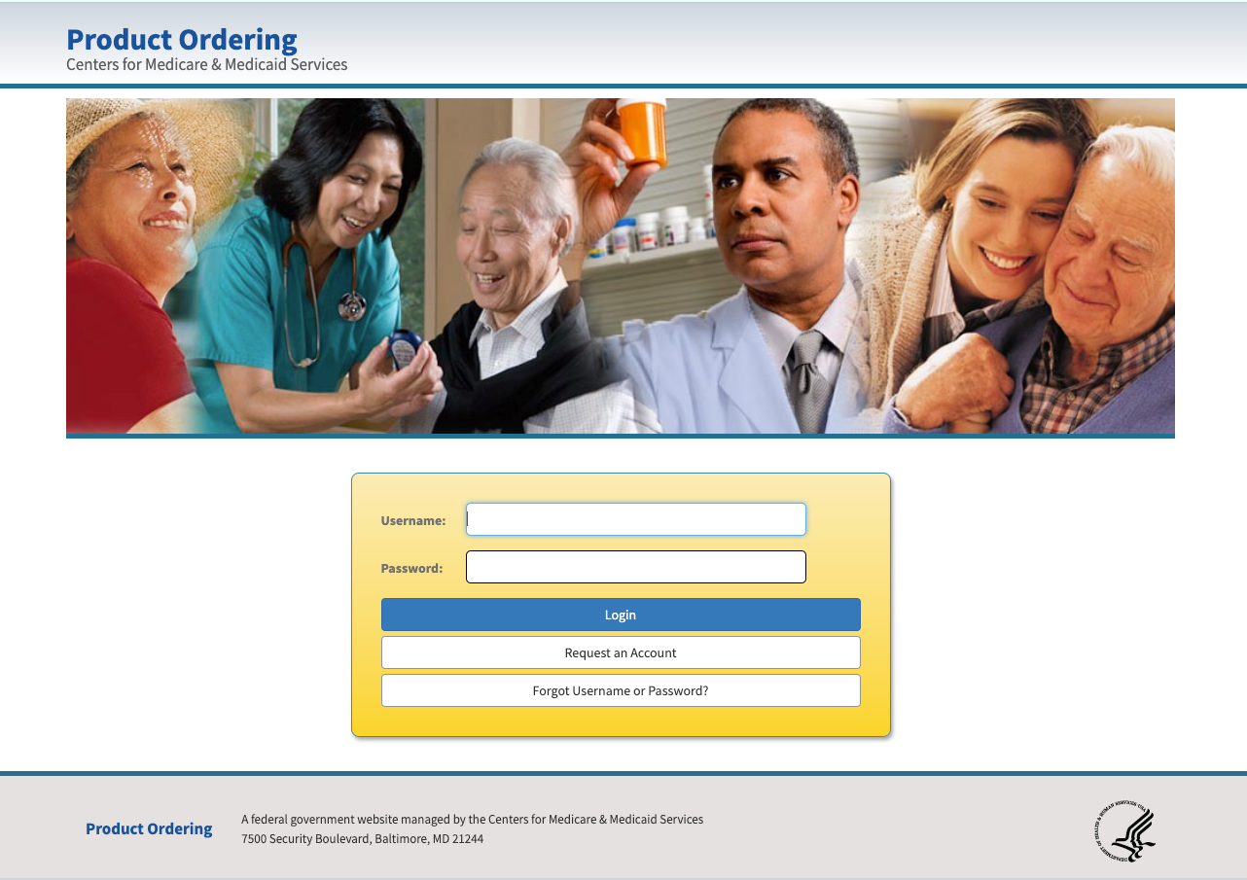
VISITE PRODUCTORDERING.CMS.HHS.GOV
Notes:
Visite productordering.cms.hhs.gov para encargar materiales impresos.

Slide 40
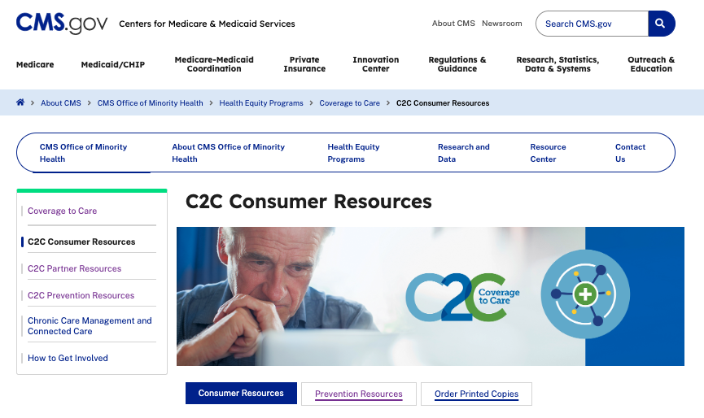
VISITE CMS.GOV PARA ACCEDER A RECURSOS DEL CONSUMIDOR
Notes:
Para acceder a recursos del consumidor, visite go.cms.gov/c2C

Slide 41
GRACIAS
Visite nuestro sitio web: go.cms.gov/c2c
Comuníquese con nosotros: CoverageToCare@cms.hhs.gov
OMH@cms.hhs.gov
C2C Listserv: http://bit.ly/CMSOMH
Pagado por el Departamento de Salud y Servicios Sociales de los EE. UU. (U. S. Department of Health and Human Services)
Notes:
Manténgase actualizado sobre C2C, al firmar el C2C listserv, visitar el sitio web, o comunicarse con C2C de CMS OMH a través del correo electrónico.

